Slide 1
算法设计与分析 STL入门讲解及课程答疑
主讲人：吴云鹏

Slide 2
目录
1 ： C++简介
2 ： STL简介

Slide 3
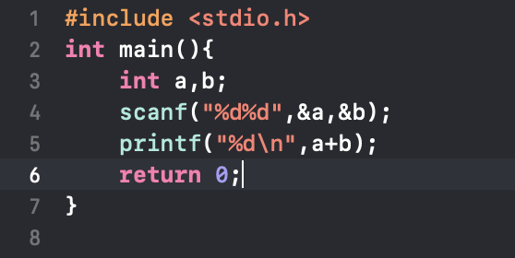
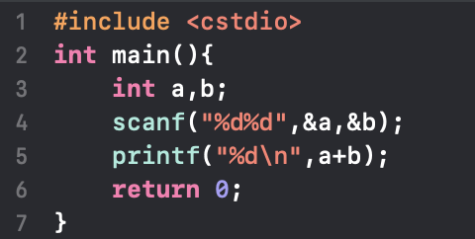
从简单的a+b问题入手
C version :
C++ version 01 :
Notes:
只有头文件有差别，但是下面这个C++版本的输入输出还是有些复杂。

Slide 4
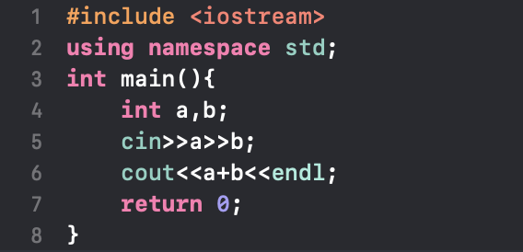
从简单的a+b问题入手
Iostream 是 C++特有的头文件，提供输入输出流。
Notes:
Cin和cout都是名称空间std 里面的成员;

Slide 5
STL入门(标准模版库)
Standard Template Library
顾名思义，STL为C++提供很多现成的模版，包含算法(algorithm)、容器(containers)、函数(functions)、迭代器(iterators)
重点讲常用算法和容器模版
Notes:
重点讲算法还有一些容器

Slide 6
字符串(string)
头文件：#include <string>
声明一个字符串变量：string a=“STL”;
输入：cin>>a;
输出：cout<<a;
注意：不能有scanf和printf对string进行输入输出;

Slide 7
string
cin>>a>>b;
cin读取string读到空格或换行符为止
比如输入：abc def
a,b分别为：abc,def
a+b = abcdef(string 加法可以直接拼接，不用调用strcat)

Slide 8
string
string str;
getline(cin,str);使用getline可以读取一行，包括空格，可以理解为C里的gets，cin表示从标准输入流里面输入;
例如输入 abc def
那么字符串str就是 abc def

Slide 9
string
str.length() 获取字符串str的长度
str.substr(int idx, int len) 获取子串
idx:子串开始位置(从0开始)
len:子串的长度
string str=“abcdefgh”
str.substr(2,3) cde
str.substr(1) bcdefgh

Slide 10
vector(可变长数组)
头文件： #include <vector>
声明： vector<Type> v;
Type是数组内元素的类型(int,string,结构体……)

Slide 11
vector的用法
v.push_back(item):向v后加一个元素O(1)
v.pop_back():删除v最后一个元素O(1)
v.size():获取v中元素个数O(1)
v.resize(n):把v的长度重新设定为n个元素O(|n-size|)
v.empty():判断v是否为空O(1)
v.clear():清空v中的元素O(size)
v[index]:获取v中下标为index的元素O(1)

Slide 12
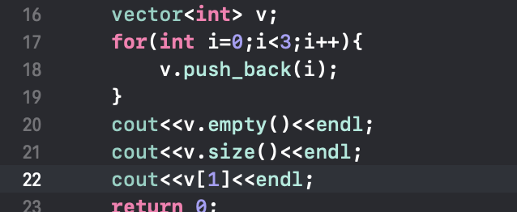
vector 用法举例
Output
0
3
1

Slide 13
遍历vector
利用下标遍历
利用迭代器遍历

Slide 14
下标遍历
for(int i=0;i<v.size();i++){
cout<<v[i]<<endl;
}

Slide 15
迭代器遍历(iterator)
声明迭代器:
vector<int> :: iterator it = v.begin();
开始遍历：
for(;it!=v.end();it++){
cout<< *it <<endl;
}
可以把迭代器it理解为指针，it指向v里面的元素，*it可以取到对应元素的值

Slide 16
基于迭代器的vector用法
v.insert(it,item):在v的某个位置插入元素
it是迭代器，表示要插入的位置
item是要插入的元素
v.erase(it,item):删除v某个位置上的元素
a.insert(a.begin()+1,5);

Slide 17
queue(队列)
头文件：#include <queue>
声明：queue<type> q;

Slide 18
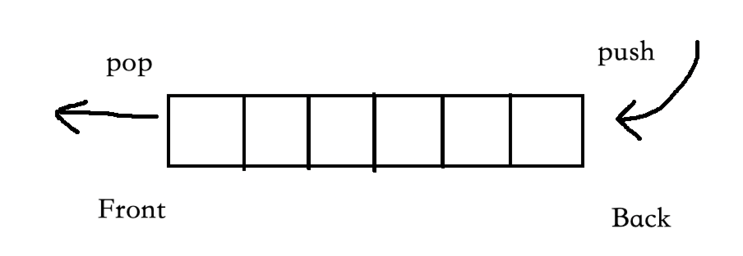
queue
是一种先进先出的数据结构
类似于超市排队结账，先到的先结账，后到的排在队尾

Slide 19
queue使用方法
q.push(item):在q的末尾添加元素
q.pop():使q最前面的元素出队
q.front():获取q最前面的元素
q.back():获取q最后面的元素
q.size():获取q中元素的个数
q.empty():判断q是否为空

Slide 20
stack(栈)
头文件：#include <stack>
声明 stack<type> s;

Slide 21
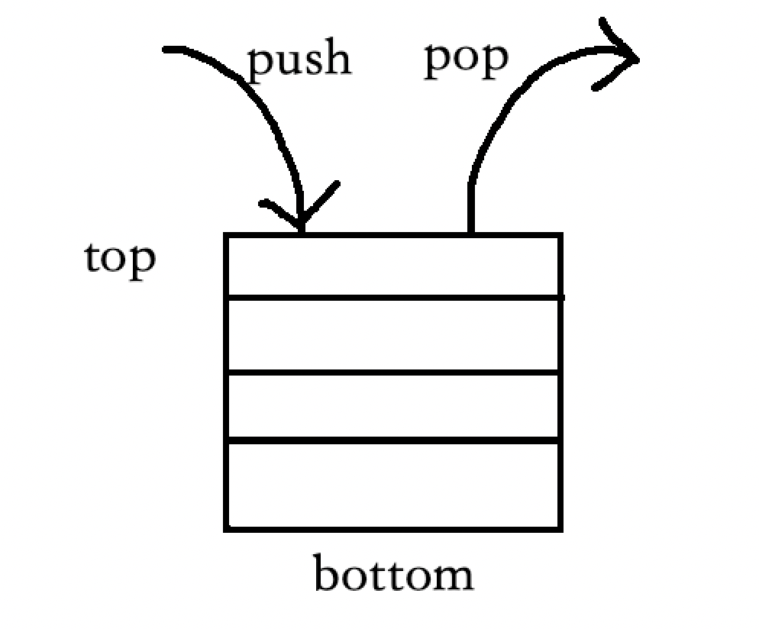
stack
是一种先进后出的数据结构

Slide 22
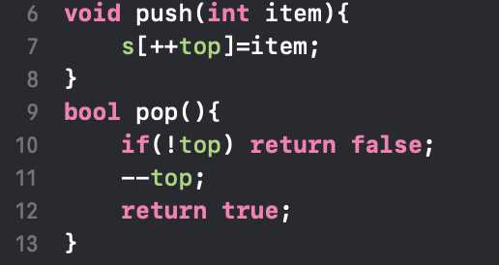
手动模拟stack
栈顶元素：s[top]
栈的大小：top
栈是否为空：top==0

Slide 23
stack 使用方法
s.push(item):元素进栈
s.pop():元素出栈
s.top():获取栈顶元素
s.empty():栈是否为空
s.size():获取栈中元素的个数

Slide 24
set(集合)
头文件 ：#include <set>
声明：set<type> s;

Slide 25
set
set是按照特定顺序存储元素的容器
set中所有元素只能出现一次
由于set中所有元素是有序的，所以存储的元素必须已经定义过<运算符，所以要想在set里面放结构体，必须在结构体内重载<
具有支持多个相同元素共存的multiset

Slide 26
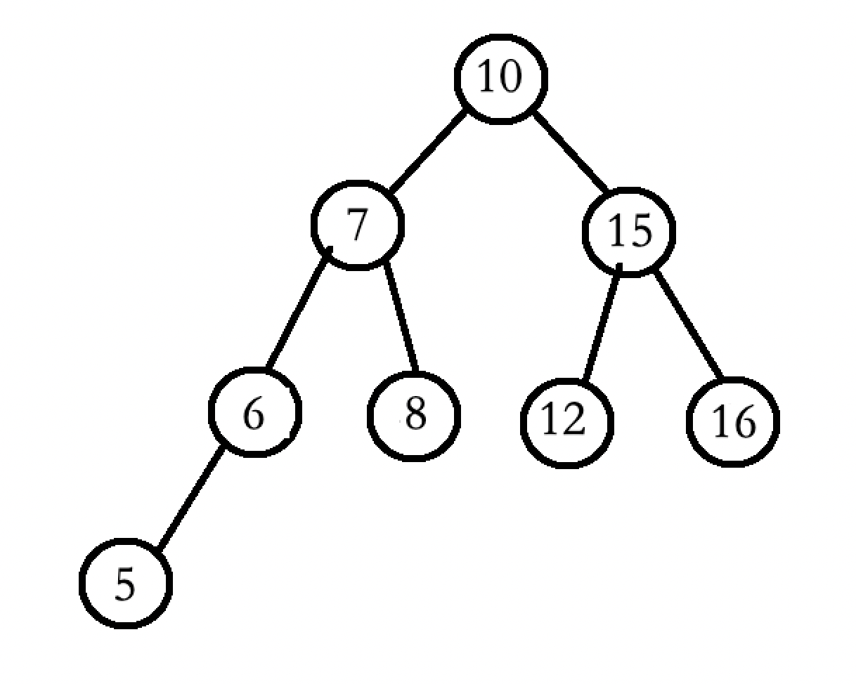
set(二叉搜索树)
满足：
左子树<
父节点<
右子树

Slide 27
set 用法
s.insert(item): 插入元素O(logn)
s.size():获取元素的个数O(1)
s.empty():判断是否为空O(1)
s.clear():清空s O(n)
s.find(item):在s中查找item并返回其iterator(迭代器)，找不到的话返回s.end()
O(logn)

Slide 28
set 用法
s.count(item):返回s中item的数量，因为集合中的元素不能重复，因此只能返回0或1 O(logn)
s.erase(it):删除s中it指向位置的元素
s.erase(item):删除s中值为item的元素
s.earse(it1,it2);删除[it1,it2) 这个区间对应位置的元素

Slide 29
set 遍历
set的遍历只能借助迭代器 iterator
set<int> :: iterator it;
for(it=s.begin();it!=s.end();it++){
cout<<*it<<endl;
}

Slide 30
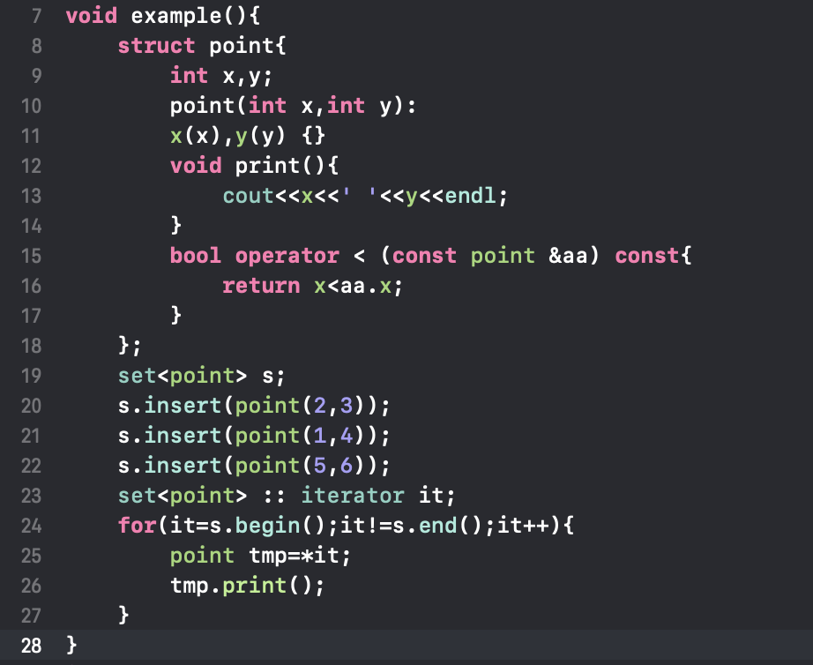
set 内放结构体
按x从小到大
存放
重载<
Output
1 4
2 3
5 6

Slide 31
Map (映射)
头文件： #include <map>
声明 ：map<key,value> mp;
map 是按照特定顺序存储由key和value的组合形成的元素的容器,默认按照key的值从小到大排序
key :键，唯一决定一组映射关系key----value, map中每个key都是唯一的

Slide 32
map 使用方法
mp.size():获取元素个数O(1)
mp.empty():判断是否为空O(1)
mp.clear():清空mp O(1)
mp.find(key):在map中查找key并返回其iterator,找不到的话返回mp.end() O(logn)
mp.count(key):在map中找key的数量，由于每个key都是唯一的，只会返回0或1

Slide 33
map 使用方法
mp[key] 可以直接访问到键值队key---value中的value，如果不存在这样的键值对，那么mp[key]返回的是value类型默认构造器所构造的值，并将该键值对插入到map中
mp[key]=tmp:可以把键值对key---value中的value赋值为tmp,如果没有对应的键值对,则将该键值对插入到map中
复杂度： O(logn)

Slide 34
map 使用方法
mp.insert(make_pair(key,value)):在mp中插入键值对key----value。
一般不这样用，想要插入键值对的话直接使用mp[key]=value即可，map已经对[]运算符重载过了.

Slide 35
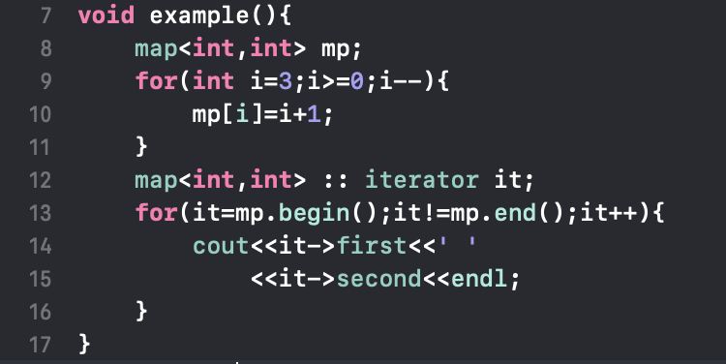
map 举例
Output
0 1
1 2
2 3
3 4
it->first:表示迭代器指向的键值对的key值
it->second:表示迭代器指向的键值对的value值

Slide 36
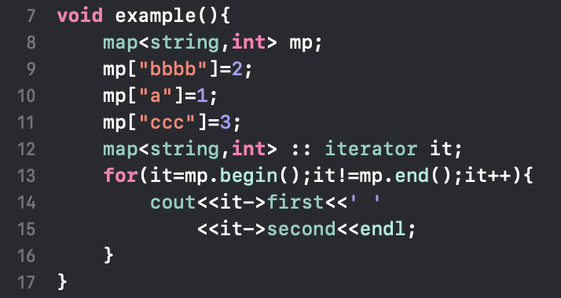
map 举例
Output
a 1
bbbb 2
ccc 3
当key为string时，按照字典序排列

Slide 37
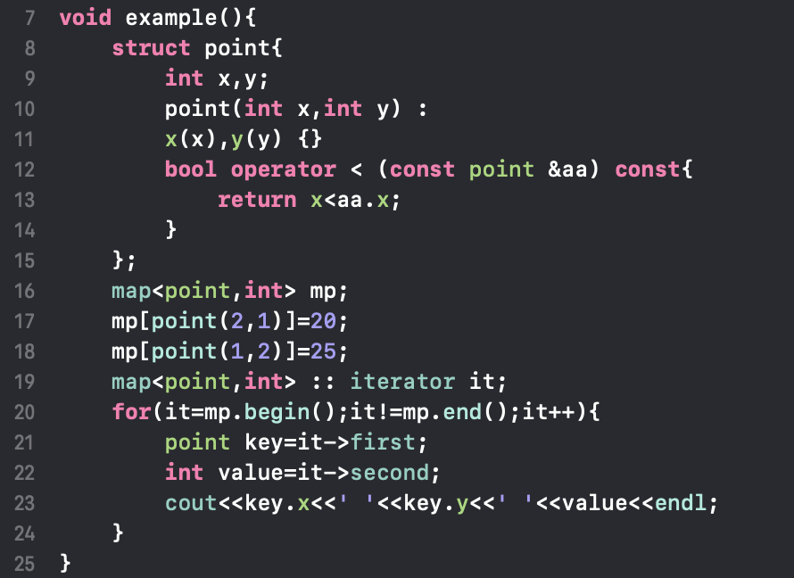
map 举例
Output
1 2 25
2 1 20
当key是结构体时，要在结构体内重载<

Slide 38
map
还有更复杂的嵌套map结构
map<string,map<int,int> > mp;

Slide 39
基础算法(algorithm)
头文件：#include <algorithm>
sort(first,last,compare)
lower_bound(first,last,value)
upper_bound(first,last,value)
next_permutation(first,last)
unique(first,last)

Slide 40
sort
sort(first,last,compare)
frist:排序起始位置(指针或iterator)
last:排序终止位置(指针或iterator)
compare:比较方法,缺省时从小到大排序
sort的排序范围：[first,last), O(nlogn)
sort只能对线性容器排序

Slide 41
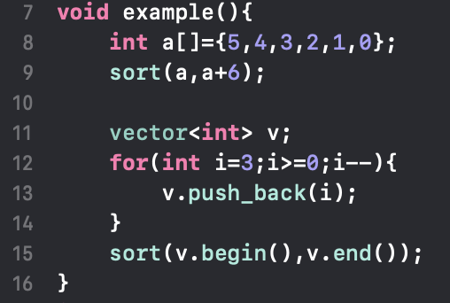
sort默认升序排序
数组排序
使用指针
0,1,2,3,4,5
对线性容器
Vector排序
使用迭代器

Slide 42
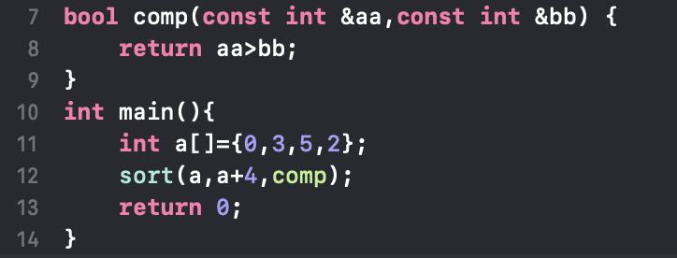
sort中compare参数使用
当默认排序无法满足要求是，需要手写一个比较
函数作为sort的第三个参数。
5,3,2,0

Slide 43
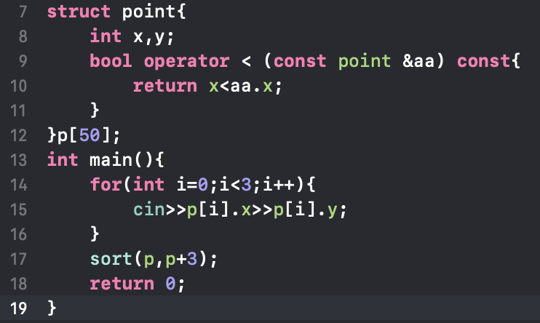
sort 用于结构体排序
Input
2 3
1 4
3 5
Output
1 4
2 3
3 5
对结构体排序时也要在结构体内
重载<，指明对结构体的哪个变量
按照某种顺序排序

Slide 44
next_permutation
next_permutation(first,last)
first:排列起始位置
last:排列终止位置
next_permutation将[first,last)范围内的元素重新排列为下一个字典序更大的排列
如果有下一个字典序更大的排列，返回true,如果没有，返回false并将序列调整为字典序最小的序列

Slide 45
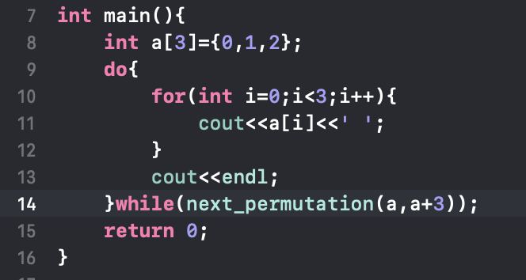
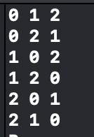
next_permutation 使用

Slide 46
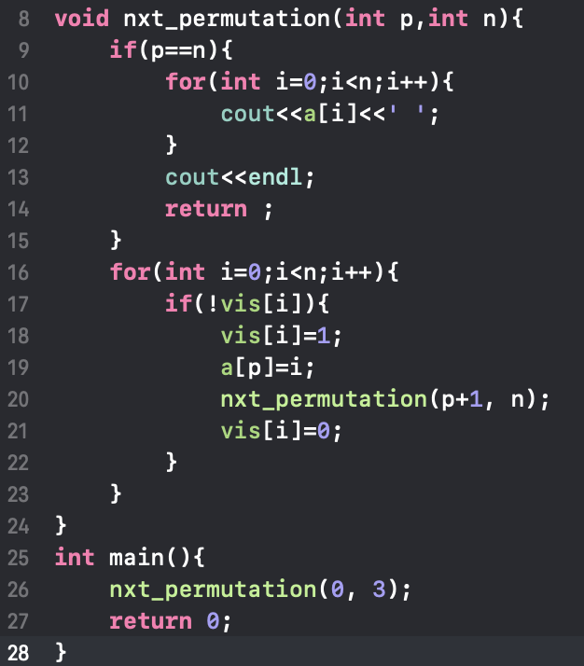
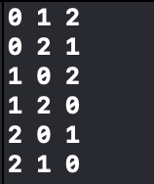
全排列手动实现

Slide 47
unique
unique(first,last)
first:去重起始位置
last:去重终止位置
移除[first,last) 内连续重复项，一般配合sort使用，sort会将重复项都集中起来
返回去重完成后末尾的指针或迭代器

Slide 48
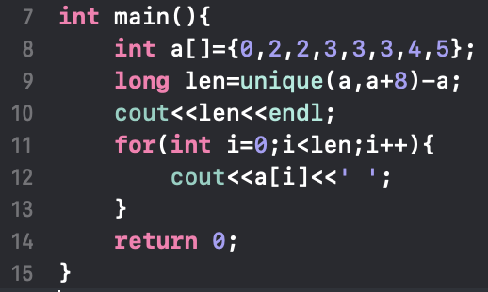
unique 举例
Output
5
0 2 3 4 5
Unique返回去重完成之后末尾的指针，a是
数组起始位置的指针，二者的差正好是去重
完毕之后剩余序列的长度

Slide 49
谢谢大家！

